Slide 1


ỦY BAN NHÂN DÂN QUẬN GÒ VẤP
PHÒNG GIÁO DỤC VÀ ĐÀO TẠO
TẬP LÀM VĂN

Slide 2

ỦY BAN NHÂN DÂN QUẬN GÒ VẤP
PHÒNG GIÁO DỤC VÀ ĐÀO TẠO
10, 11
PHÂN MÔN
TẬP LÀM VĂN
THẾ NÀO LÀ KỂ CHUYỆN ?
?

Slide 3

HOẠT ĐỘNG 1:
THẾ NÀO LÀ KỂ CHUYỆN
HOẠT ĐỘNG 2:
LUYỆN TẬP

Slide 4

Hoạt động 1:
Thế nào là kể chuyện

Slide 5
Bài tập 1:
Kể lại câu chuyện Sự tích hồ Ba Bể và cho biết:
a. Câu chuyện có những nhân vật nào ?
b. Các sự việc xảy ra và kết quả của các sự việc ấy.
M: - Sự việc 1: Bà cụ đến lễ hội ăn xin → không ai cho
c. Ý nghĩa của câu chuyện là gì.

Slide 6
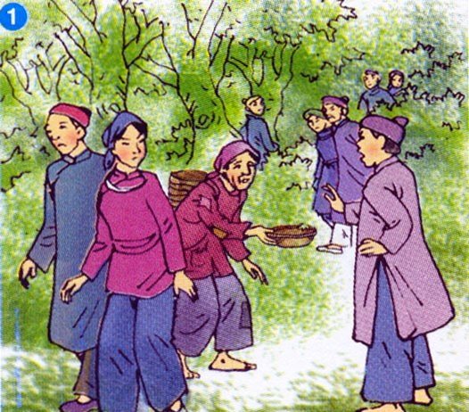
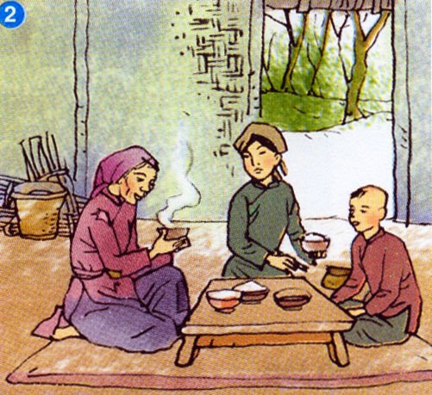
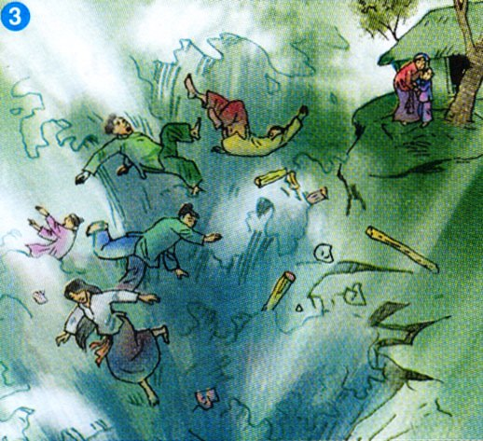
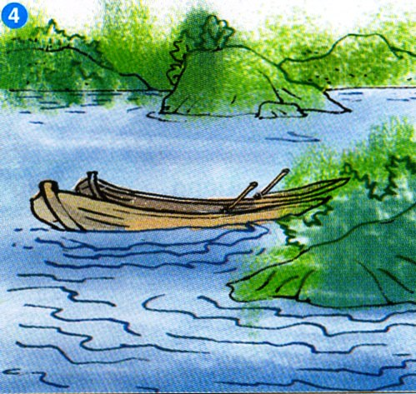
Kể lại câu chuyện Sự tích hồ Ba Bể.
Notes:
6

Slide 7
Dựa theo câu chuyện Sự tích hồ Ba Bể. trả lời
câu hỏi:
Bài tập 1:
a) Câu chuyện có những nhân vật nào? Đánh dấu X vào thích hợp
Chỉ có một nhân vật là bà cụ ăn xin.
Chỉ có ba nhân vật là bà cụ ăn xin và hai mẹ con bà góa.
Chỉ có bốn nhân vật là bà cụ ăn xin, hai mẹ con bà góa và giao long.
X
Ngoài bốn nhân vật trên, những người dự lễ hội cũng là nhân vật.

Slide 8

b. Các sự việc xảy ra và kết quả của các sự việc ấy.
Các em hãy nhớ lại thứ tự các sự việc trong câu chuyện và thực hiện yêu cầu sau:

Slide 9
b. Các sự việc xảy ra và kết quả của các sự việc ấy:
Sự việc 1: Bà cụ đến lễ hội ăn xin không ai cho.
Sự việc 2: Bà cụ gặp mẹ con bà goá Hai mẹ con cho bà cụ ăn và ngủ trong nhà mình.
Sự việc 3: Đêm khuya Bà cụ hiện nguyên hình một con giao long lớn.
Sự việc 4: Sáng sớm bà cụ ra đi cho mẹ con gói tro và hai mảnh vỏ trấu rồi ra đi.
Sự việc 5: Trong đêm lễ hội dòng nước phun lên, tất cả đều chìm nghỉm.
Sự việc 6: Nước lụt dâng lên mẹ con bà nông dân chèo thuyền, cứu người.

Slide 10




c. Ý nghĩa của câu chuyện:
Câu chuyện giải thích về sự hình thành hồ Ba Bể, ca ngợi những người có lòng nhân ái, sẵn lòng giúp đỡ mọi người; những người có lòng nhân ái sẽ được đền đáp xứng đáng.

Slide 11

Câu chuyện: Sự tích hồ Ba Bể
1. Có nhân vật.
2. Có các sự việc xảy ra theo một trình tự và có kết quả của sự việc.
3. Có ý nghĩa, bài học rút ra.

Slide 12
Bài tập 2: Bài văn sau có phải là văn kể chuyện không? Vì sao?
Hồ Ba Bể
Hồ Ba Bể nằm giữa bốn bề vách đá, trên độ cao 1200 mét so với mực nước biển. Chiều dài của hồ bằng một buổi chèo thuyền độc mộc. Hai bên hồ là những ngọn núi cao chia hồ thành ba phần liền nhau: Bể Lầm, Bể Lèng, Bể Lù.
Mỗi hòn đá, gốc cây, mỗi loài thú, loài chim, cho đến từng loài thủy tộc nơi đây đều gắn liền với một sự tích li kì. Sắc nước, hương trời ở đây cũng mang màu sắc huyền thoại. Các cô gái ngồi bên khung cửi dệt thổ cẩm soi bóng xuống hồ. Người Việt Bắc nói rằng: “Ai chưa biết hát bao giờ đến Ba Bể sẽ biết hát. Ai chưa biết làm thơ đến Ba Bể sẽ làm được thơ.” Ai chưa tin điều đó xin hãy đến Ba Bể một lần.
Theo Dương Thuấn

Slide 13
Bài tập 2: Bài văn sau có phải là văn kể chuyện không?
Vì sao?
- Bài văn có những nhân vật nào?
Bài văn không có nhân vật.
- Bài văn có các sự kiện nào xảy ra đối với nhân vật?
Bài văn không có các sự kiện nào xảy ra.
- Bài văn giới thiệu những gì về hồ Ba Bể?
Bài văn giới thiệu về vị trí, độ cao, chiều dài, địa hình, cảnh đẹp của hồ Ba Bể.

Slide 14
- Bài Sự tích hồ Ba Bể với bài Hồ Ba Bể, bài nào là văn kể chuyện ? Vì sao ?
+ Bài Sự tích hồ Ba Bể là văn kể chuyện vì có nhân vật, có cốt truyện, có ý nghĩa câu chuyện.
+ Bài Hồ Ba Bể không phải văn kể chuyện mà là văn giới thiệu về hồ Ba Bể.
- Thế nào là kể chuyện?
Kể chuyện là kể lại một chuỗi sự việc có nhân vật, có cốt truyện, có các sự kiện liên quan đến nhân vật. Câu chuyện đó phải có ý nghĩa.

Slide 15

Ghi nhớ:
Kể chuyện là kể lại một chuỗi sự việc có đầu có cuối, liên quan đến một hay một số nhân vật.
Mỗi câu chuyện cần nói lên được một điều có ý nghĩa.

Slide 16
- Hãy lấy ví dụ về các câu chuyện đã nghe, đã đọc để minh họa cho nội dung ghi nhớ.
Ví dụ câu chuyện Dế Mèn bênh vực kẻ yếu:
+ Có nhân vật là Dế Mèn, Nhà Trò, bọn nhện.
+ Câu chuyện về Nhà Trò làm Dế Mèn bất bình.
+ Ý nghĩa của câu chuyện: Ca ngợi tấm lòng nghĩa hiệp của Dế Mèn.

Slide 17
Hoạt động 2:
Luyện tập

Slide 18
Bài 1: Trên đường đi học về, em gặp một phụ nữ vừa bế con vừa mang nhiều đồ đạc. Em đã giúp cô ấy xách đồ đi một quãng đường. Hãy kể lại câu chuyện đó.
+ Xác định các nhân vật trong chuyện?
→ Em và một người phụ nữ vừa bế con vừa mang nhiều đồ.
+ Nội dung: sự giúp đỡ của em đối với người phụ nữ, khi kể xưng hô là “em”.

Slide 19
Bài 1/6 VBT (gợi ý)
Trên đường đi học về, gặp 1 người phụ nữ. Đó là cô Thu hàng xóm.
Cô Thu xách đồ nặng, em ngỏ lời xách giúp cô.
Trên đường đi, em và cô Thu trò chuyện vui vẻ.
Đến nhà cô, em chào cô ra về. Cô Thu cảm ơn em.
Về đến nhà, em kể mẹ nghe, mẹ khen em.

Slide 20
Bài 2/6 VBT:
a) Câu chuyện em vừa kể có những nhân vật nào?
→ Em và cô hàng xóm
b) Nêu ý nghĩa của câu chuyện
→ Chúng ta cần quan tâm giúp đỡ nhau. Đây là một nếp sống đẹp.

Slide 21

HƯỚNG DẪN HỌC TẬP Ở NHÀ
Kể lại 1 câu chuyện mà em thích.
Chuẩn bị bài: Nhân vật trong truyện

Slide 22
CHÚC CÁC EM NHIỀU SỨC KHỎE VÀ HỌC TẬP TỐT.

